Slide 1




TIẾT: 1
THẾ GIỚI CỔ TÍCH
GIÁO VIÊN:…………

Slide 2
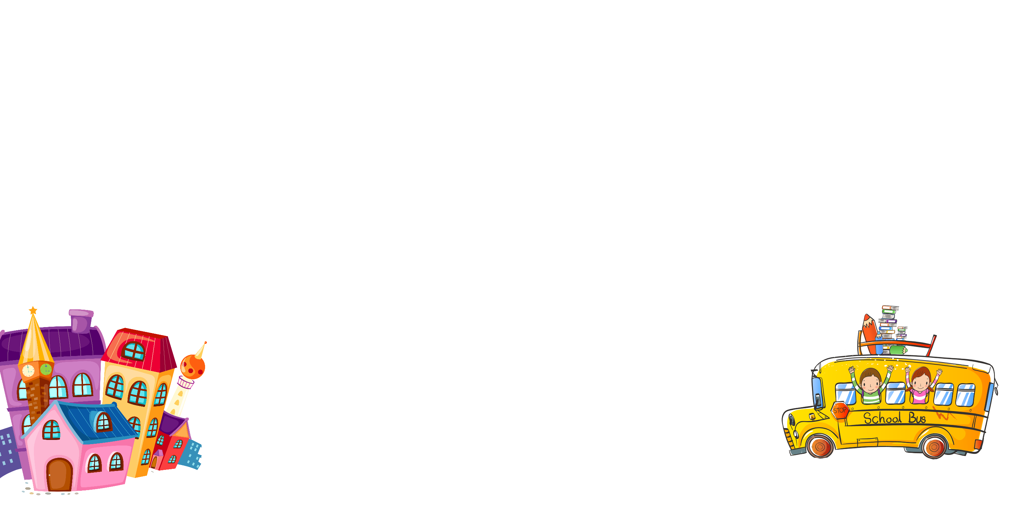
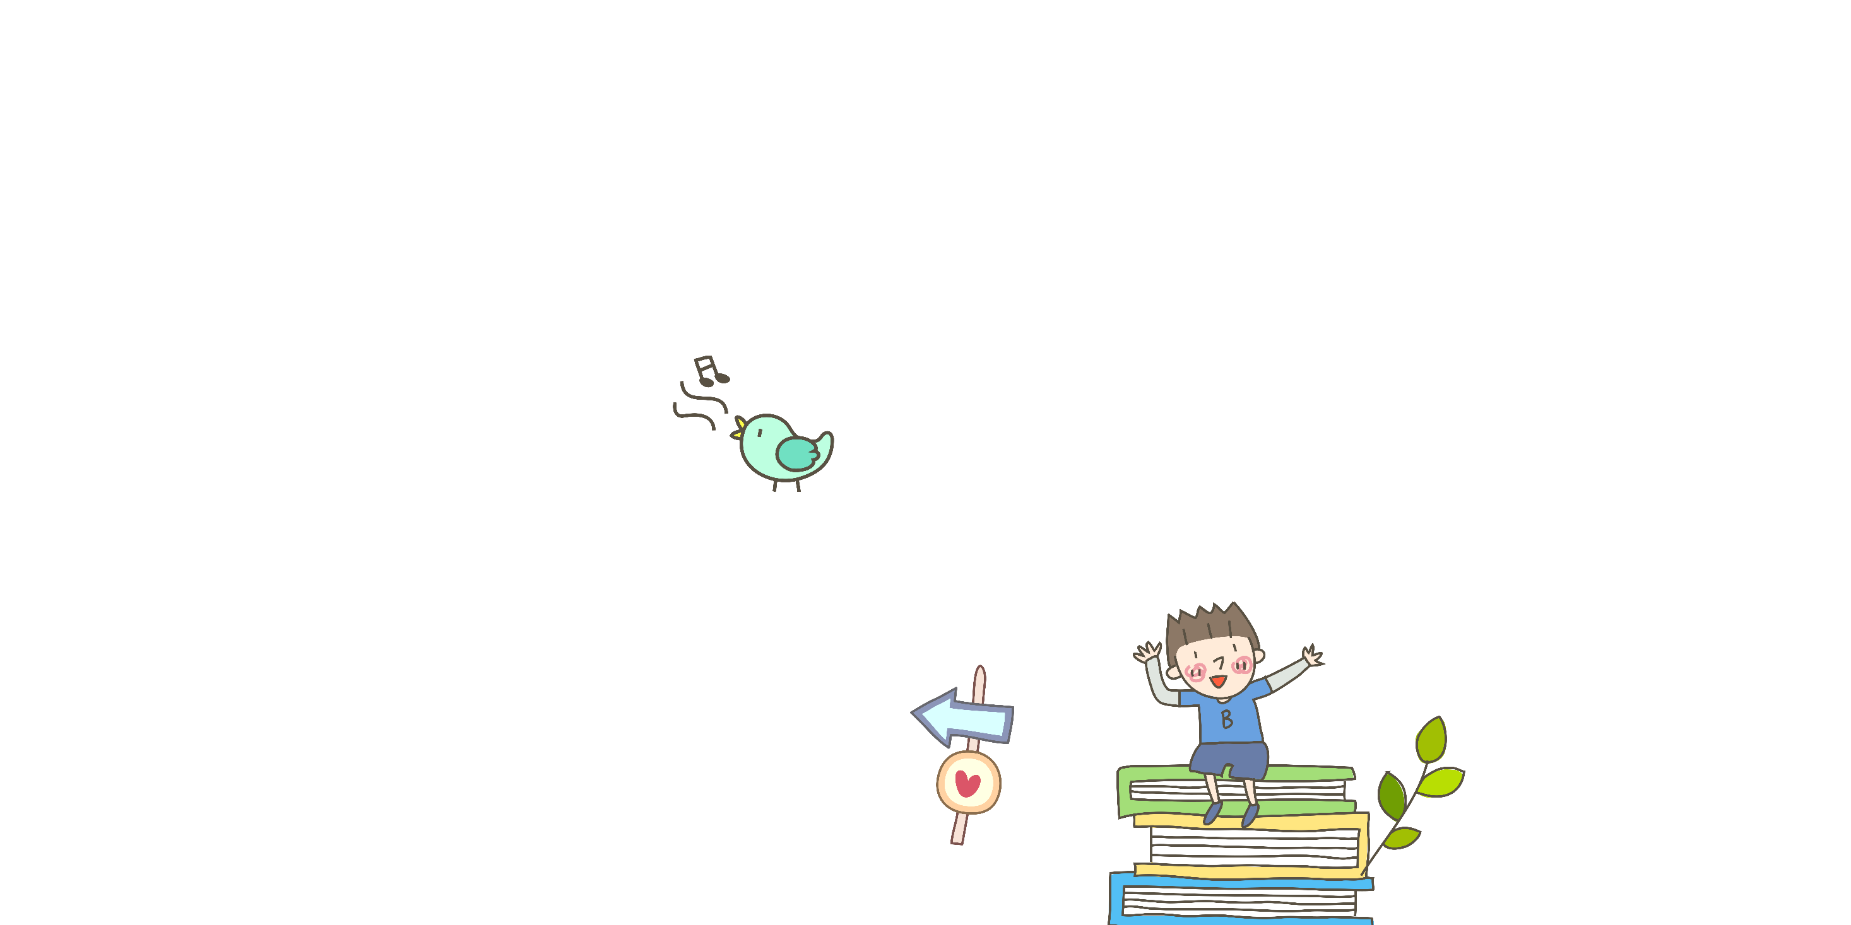
KHỞI ĐỘNG

Slide 3

Cuộc thi: “Thử tài đoán tranh”.
Có 6 bức tranh tương ứng với 6 câu truyện. Em hãy thể hiện tài năng của mình nhé!

Slide 4
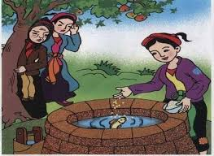
Hình ảnh này gợi cho em nhớ đến truyện nào?
Tấm Cám

Slide 5
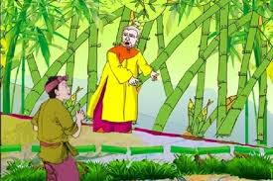
Hình ảnh này gợi cho em nhớ đến truyện nào?
Cây tre trăm đốt

Slide 6
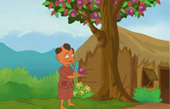
Hình ảnh này gợi cho em nhớ đến truyện nào?
Sự tích cây vú sữa

Slide 7
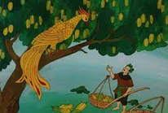
Hình ảnh này gợi cho em nhớ đến truyện nào?
Sự tích cây khế

Slide 8
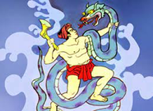
Hình ảnh này gợi cho em nhớ đến truyện nào?
Thạch Sanh

Slide 9
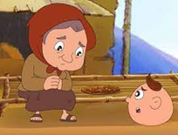
Hình ảnh này gợi cho em nhớ đến truyện nào?
Sọ Dừa

Slide 10


Chia sẻ suy nghĩ, cảm xúc của em về những câu truyện đó?

Slide 11
HÌNH THÀNH KIẾN THỨC

Slide 12
I. Tìm hiểu giới thiệu bài học

Slide 13
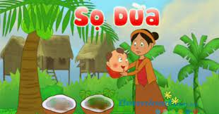
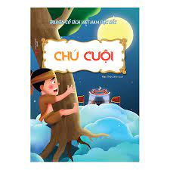
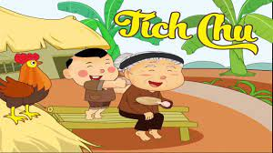

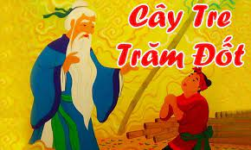

“Thế giới cổ tích”
Chủ đề của bài học là gì

Slide 14
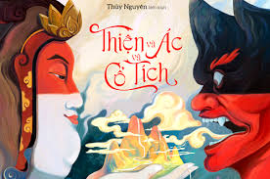
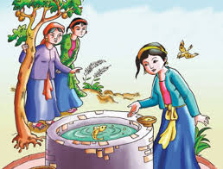
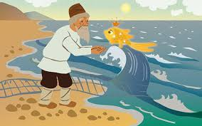
Truyện cổ tích vẫn còn nguyên vẹn giá trị, đó là những câu chuyện hấp dẫn, kì diệu, mở ra một thế giới bí ẩn, kì lạ đặc biệt là có những bài học vô cùng sâu sắc…
Theo em hiện nay, truyện cổ tích có còn giá, sức hấp dẫn nữa không?

Slide 15
1. Giới thiệu bài học

Slide 16
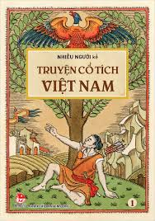
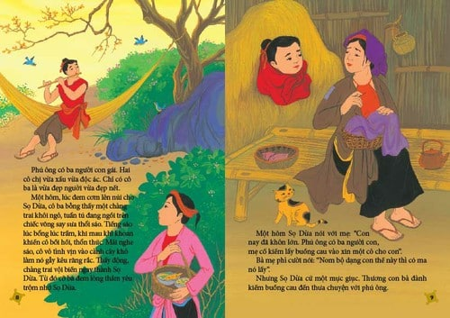
Giới thiệu đặc điểm của truyện cổ tích: nhân vật, cốt truyện cổ tích.
-
Phần giới thiệu bài học muốn nói với chúng ta điều gì?
Phần giới thiệu bài học
Truyện cổ tích với những bài học cuộc sống, những triết lí nhân sinh sâu sắc.

Slide 17
2. Khám phá Tri thức ngữ văn

Slide 18
1. Truyện cổ tích
Có nhiều yếu tố hư cấu, kì ảo
Truyện cổ tích là gì?
Là loại truyện dân gian
Kể về số phận và cuộc đời của các nhân vật trong những mối quan hệ xã hội.
Truyện cổ tích
Thể hiện cái nhìn về hiện thực
Giá trị
Bộc lộ quan niệm đạo đức, lẽ công bằng.
Ước mơ về một cuộc sống tốt đẹp.

Slide 19
Những yếu tố như nhân vật, người kể chuyện, cốt truyện, yếu tố kì ảo trong truyện cổ tích có đặc điểm gì?

Slide 20
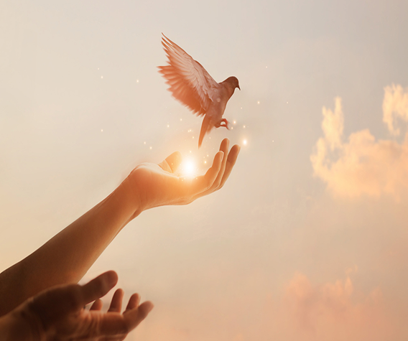

Kể về những xung đột trong gia đình, xã hội.
-
Nội dung
Phản ánh số phận của các cá nhân và thể hiện ước mơ đồi thay số phận của chính họ.

Slide 21
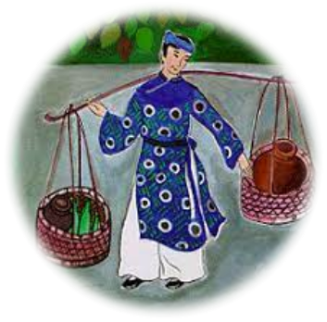
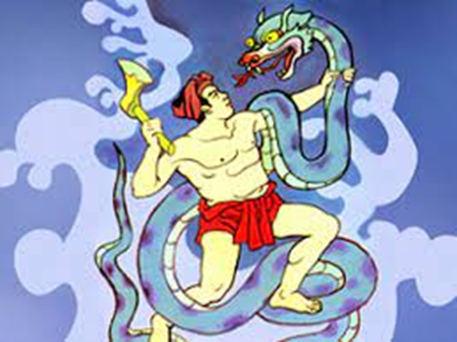
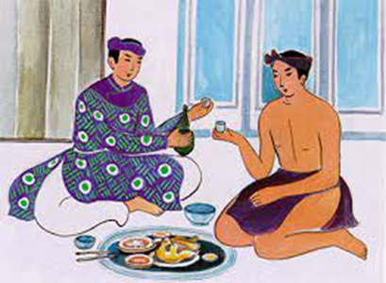
Trong truyện cổ tích đại diện cho các kiểu người khác nhau trong xã hội.
-
Nhân vật
Thường được chia làm hai tuyến: chính diện (tốt, thiện) và phản diện (xấu, ác).

Slide 22
Hoang đường.
-
Các chi tiết, sự việcthường có tính chất
Kì ảo

Slide 23
Trật tự thời gian tuyến tính
-
Truyện được kể theo
Thể hiện rõ quan hệ nhân quả giữa các sự kiện.

Slide 24

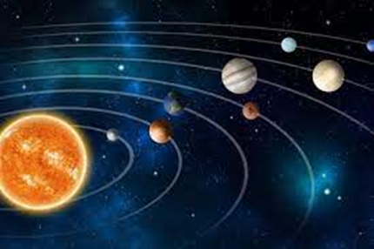
Mở đầu bằng những từ ngữ chỉ không gian, thời gian không xác định.
-
Lời kể
Tuỳ thuộc vào bối cảnh, người kể chuyện có thể thay đổi một số chi tiết trong lời kể, tạo ra nhiều bản kể khác nhau ở cùng một cốt truyện.

Slide 25
TRUYỆN CỔ TÍCH
Nội dung
Chi tiết, sự việc
Trật tự kể
Nhân vật
Lời kể

Slide 26
THẢO LUẬN NHÓM
1. Em đã biết những truyện cổ tích nào? Em biết các truyện trong hoàn cảnh nào?
2. Hãy tóm tắt và xác định nhân vật chính của một truyện cổ tích.
3. Chỉ ra yếu tố hoang đường, kì ảo trong các truyện đã học.

Slide 27

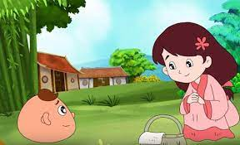
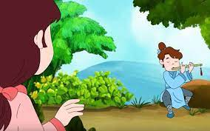
SỌ DỪA

Slide 28
TÓM TẮT
Ngày xưa có hai vợ chồng nghèo họ hiền lành nhưng mãi không có con. Một hôm người vợ thấy cái sọ dừa bên trong đựng đầy nước bèn bưng lên uống. Rồi bà mang thai. Rồi bà sinh ra một đứa bé không chân không tay tròn như một quả dừa. Bà buồn lắm nhưng không đành vứt đi. Sọ Dừa đến ở nhà phú ông. Cậu chăn bò rất giỏi, con nào con nấy bụng no căng. Phú ông mừng lắm. Rồi chàng được phú ông gả cho cô út mà không chê chàng xấu xí. Ngày cưới một chàng trai khôi ngô tuấn tú cùng cô út xuất hiện. Hai vợ chồng Sọ Dừa ở với nhau rất hạnh phúc. Sọ Dừa đèn sách ngày đêm thi đậu trạng nguyên. Cô út bị hai cô chị hãm hại nhưng nhờ duyên số, may mắn vợ chồng lại đoàn tụ.

Slide 29
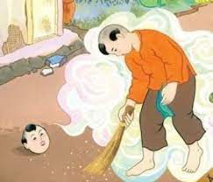

NHÂN VẬT CHÍNH
SỌ DỪA

Slide 30
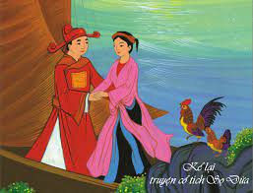

SỰ VIỆC CHÍNH
a. Bà mẹ đi hái củi, uống nước trong sọ dừa rồi có mang, sinh ra Sọ Dừa dị hình dị dạng.
h. Sọ Dừa đi sứ về, hết sức vui mừng khi gặp lại vợ trên đảo.
b. Sọ Dừa xin đi chăn bò ở nhà phú ông để phụ giúp mẹ già.
f. Hai người chị xấu hổ bỏ đi biệt xứ.
c. Ở nhà phú ông, Sọ Dừa gặp được cô út và kết hôn với cô, trút bỏ lốt xấu xí.
d. Sọ Dừa chăm lo học hành, đỗ trạng và đi sứ.
e. Hai người chị hại em, đẩy vợ Sọ Dừa xuống biển.
g. Nhờ làm theo lời dặn của chồng, người vợ thoát nạn và sống trên đảo hoang.

Slide 31
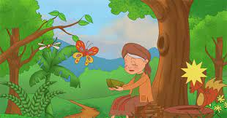
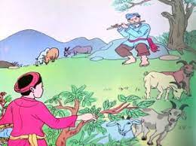
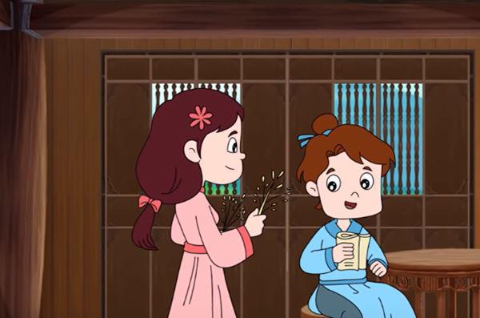
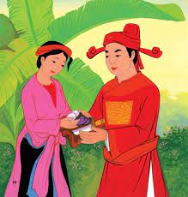
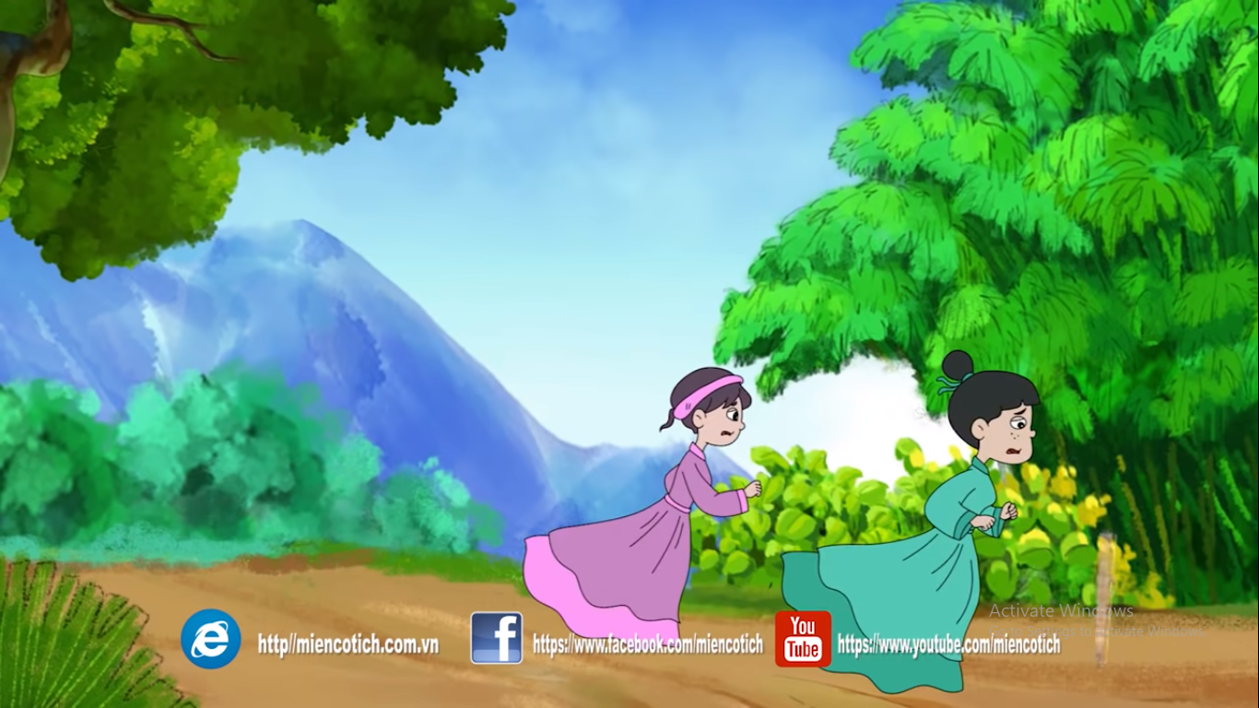
SỰ VIỆC CHÍNH

Slide 32
Sự ra đời của Sọ Dừa
-
Chàng đi chăn bò cho phú ông, không có chân tay nhưng chăn bò rất giỏi.
Các yếu tố kì ảo
Sọ Dừa biến thành chàng trai khôi ngô, thổi sáo chăn bò, có tiếng động chàng trai biến mất, chỉ còn lại Sọ Dừa nằm lăn lóc ở đấy.
Vợ Sọ Dừa bị hai cô chị hại đẩy xuống biển, cô lấy dao đâm chết cá và mổ bụng chui ra.

Slide 33
LUYỆN TẬP

Slide 34
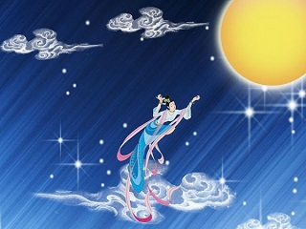
TRÒ CHƠI
KHÁM PHÁ THẾ GIỚI CỔ TÍCH

Slide 35
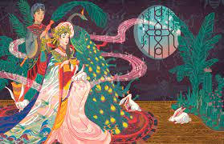
Câu 1. Truyện cổ tích thường có yếu tố kì ảo và…
Hư cấu

Slide 36
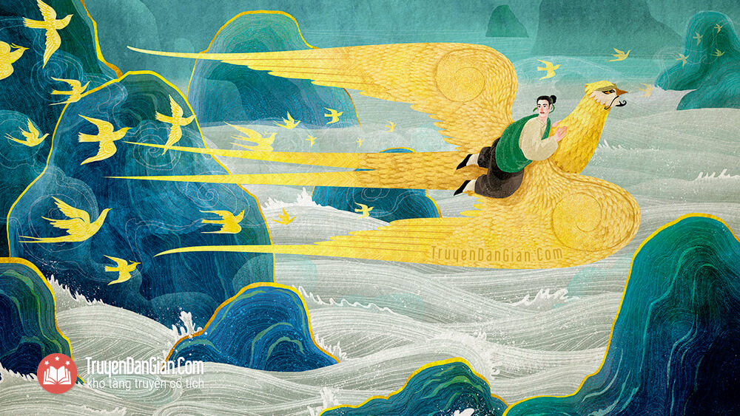
Câu 2. Truyện cổ tích phản ánh ………. của các cá nhân.
Số phận

Slide 37
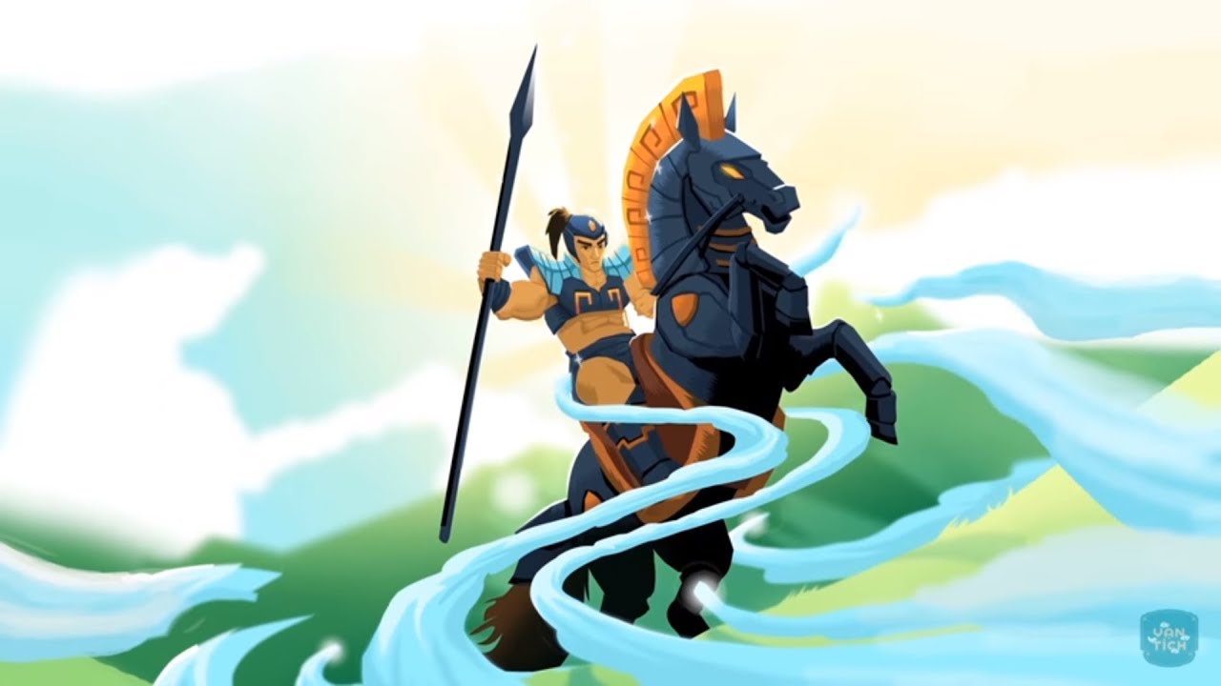
Câu 3. Nhân vật trong truyện cổ tích thường được chia thành mấy tuyến nhân vật?
2 tuyến

Slide 38
Câu 4. Các chi tiết, sự việc thường có tính kì ảo và…
Hoang đường

Slide 39
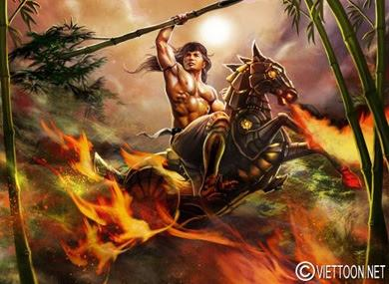
Câu 5. Truyện được kể theo trật tự thời gian…………..
Tuyến tính

Slide 40
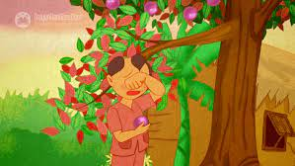
Câu 6. Mở đầu lời kể trong truyện cổ tích là cụm từ nào?
Ngày xửa ngày xưa

Slide 41
Câu 7. Tùy thuộc vào điều gì mà người kể chuyện có thể thay chi tiết trong lời kể?
Bối cảnh

Slide 42
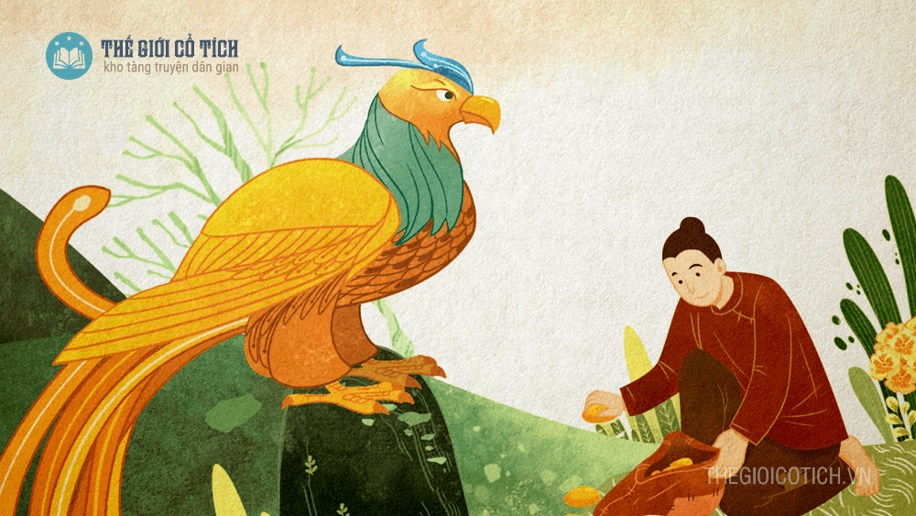
Câu 8. Kể tên 3 truyện cổ tích mà em biết?
Cây tre tram đốt, Tấm Cám, Sọ Dừa

Slide 43
Câu 9. Truyện “Thánh Gióng” có phải là truyện cổ tích không?
Không (truyền thuyết)

Slide 44
Câu 10. Kết thúc truyện cổ tích thường
Có hậu.

Slide 45
VẬN DỤNG

Slide 46
Theo em, tại sao truyện cổ tích lại có các yếu tố kì ảo, hoang đường?

Slide 47
Sự kì ảo này đã tạo nên sức hút rất riêng của truyện cổ tích, vẽ nên một thế giới mơ mộng nơi mà người lương thiện luôn chiến thắng đã làm say lòng biết bao thế hệ, đặc biệt gắn liền với tuổi thơ của mỗi người.
-
Vai trò của yếu tố thần kì
Giải quyết những xung đột, mâu thuẫn của tác phẩm.

Slide 48
HƯỚNG DẪN TỰ HỌC
* Bài cũ: xem lại nội dung bài học.
* Sưu tầm: Các truyện cổ tích của Việt Namvà thế giới.
* Bài mới: soạn bài “Thạch Sanh”.

Slide 49
CẢM ƠN CÁC EM ĐÃ CHÚ Ý LẮNG NGHE!

